Slide 1
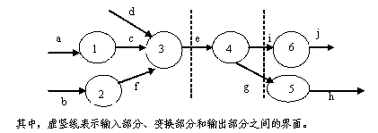
1 .将下面给出的DFD转换为初始的模块结构图(MSD)

Slide 2
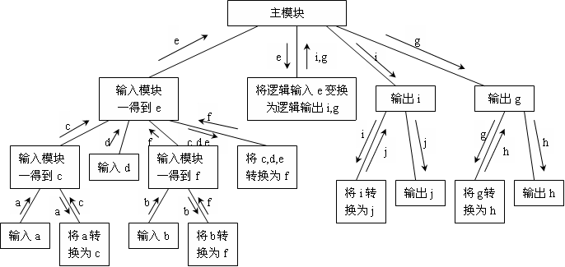
1 .将下面给出的DFD转换为初始的模块结构图(MSD)

Slide 3
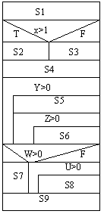
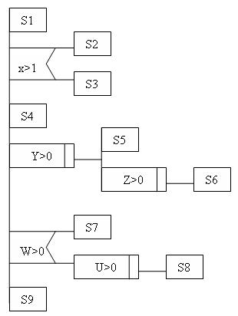
2 .将下面的N-S图转换为PAD图和伪码
N-S图
PAD图

Slide 4
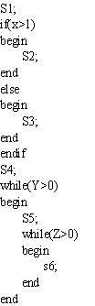

2 .将下面的N-S图转换为PAD图和伪码
N-S图

Slide 5
3.针对下面给出的问题陈述：
在要建立的某学校人事管理信息系统中：
人事科：
负责在本地数据库录入本年度新进的每一教工的基本信息（姓名、工作证编号、职称、性别、出生年月、系别）；并将这一信息传送该教务科。
教务科：
负责在本地数据库录入本年度每一教员的教学信息（姓名、年度、学科、学时、学生人数、缺课情况）；
人事科领导：
1）必要时，依据“工作证编号”、“年度”查询某一教员的教学工作量；
2）统计教员的职称结构，即产生每一等级职称的人数。
请采用结构化分析方法，建立该问题的DFD。

Slide 6
请采用结构化分析方法，建立该问题的DFD
顶层DFD
人事信息管理系统
录入新进的教工
基本信息请求
新进的教工基本信息
人事科
教务科
录入教员教学信息请求
某教员的教学工作量
查询某教员教学工作量请求
统计教员职称结构请求
教员的职称结构
人事科领导

Slide 7
请采用结构化分析方法，建立该问题的DFD
0层DFD
2
处理录入
新进的教工信息
录入新进的教工基本信息请求
有效的录入请求
1
检查有效性
录入教员教学信息请求
查询某教员教学工作量请求
有效的查询/统计请求
统计教员职称结构请求
3
处理查询/统计
某教员的教学工作量
无效输入
教员的职称结构

Slide 8
请采用结构化分析方法，建立该问题的DFD
教工基本信息文件
1层DFD
2.2
录入教
工信息
新进的教工基本信息
新进的教工基本信息
2.1
录入请
求分类
有效的录入请求
教员教学信息
2.3
录入教员
教学信息
无效输入
教员教学信息文件

Slide 9
请采用结构化分析方法，建立该问题的DFD
教工基本信息文件
1层DFD
3.2
统计职
称结构
教员的职称结构
统计教员职称结构请求
3.1
查询请
求分类
有效的查询/统计请求
查询某教员教学工作量请求
3.3
查询教学
工作量
某教员的教学工作量
无效输入
教员教学信息文件

Slide 10
请采用结构化分析方法，建立该问题的DFD
数据字典
(1)数据流条目
新进的教工基本信息=姓名+工作证编号+职称+性别+出生年月+系别
教员教学信息=姓名+年度+学科+学时+学生人数+缺课情况
教员的职称结构=每一等级职称的人数
录入请求= [ 新进的教工基本信息 | 教员教学信息 ]
查询/统计请求= [ 查询某教员教学工作量 | 统计教员职称结构 ]
查询某教员教学工作量请求= 工作证编号 + 年度
(2)文件条目
文件名：教工基本信息文件
组成：{姓名+工作证编号+职称+性别+出生年月+系别}
组织：工作证编号递增顺序排列
文件名：教员教学信息文件
组成：{姓名+年度+学科+学时+学生人数+缺课情况}
组织：工作证编号递增顺序排列

